Slide 1
ИНИЦИАТИВНЫЙ ПРОЕКТ «ПАРК ОТДЫХА ДЛЯ ДЕТЕЙ И ВЗРОСЛЫХ В РАЙОНЕ УЛ. Щорса г. валуйки»
Инициатор проекта:
1. Емельяненко Альбина Михайловна
2. Емельяненко Денис Евгеньевич
3. Михайлов Владислав Евгеньевич
4. Журкина Наталья Васильевна
5. Будко Елена Владимировна
6. Гамаюнов Роман Александрович
7. Лемзякова Юлия Николаевна
8. Соломаткина Елена Михайловна
9. Солорматкин Александр Сергеевич
10. Бондаренко Надежда Юрьевна
11. Бондаренко Роман Владимирович
12. Говорющенко Ирина Евгеньевна
г. Валуйки
Notes:
Титульный слайд

Slide 2
Основные данные инициатора проекта Инициатор - председатель инициатинвой группы граждан в количестве 13 человек Емельяненко Альбина Михайловна телефон для связи +7 (915) 525-33-77 Тип общественной инфраструктуры, на который направлен проект - объекты в целях обеспечения условий для развития физической культуры, школьного спорта и массового спорта, проведения культурных мероприятий
Предварительный расчёт необходимых расходов на реализацию инициативного проекта - 30 000 000 рублей
в том числе средства местного бюджета – 1 000 000 рублей
Планируемые сроки реализации проекта - 01.04.2023 - 01.09.2023
Трудовое участие заинтересованных в реализации проекта лиц – проведение субботников жителями района и обслуживающей организации.
Часть территории Валуйского городского округа, на которой планируется реализовать инициативный проект - населённый пункт город Валуйки
Обоснование предложений по решению указанной проблемы – благоустройство данной территории с обустройством современных детских и спортивных площадок, парка, зоны отдыха, парковок, пешеходных дорожек, велодорожек, устройством освещения и озелением.

Slide 3
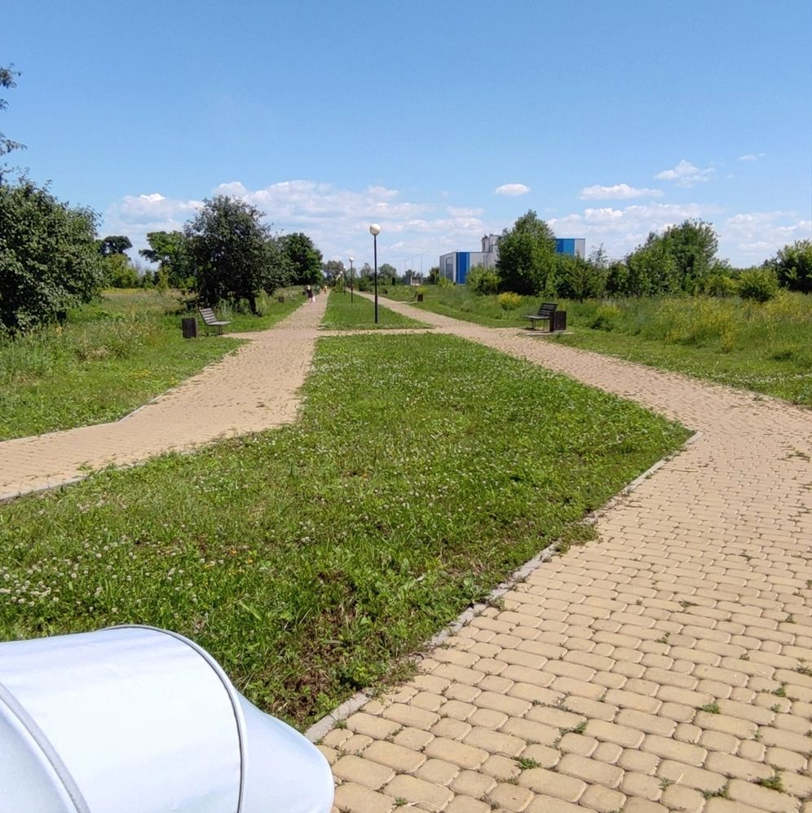
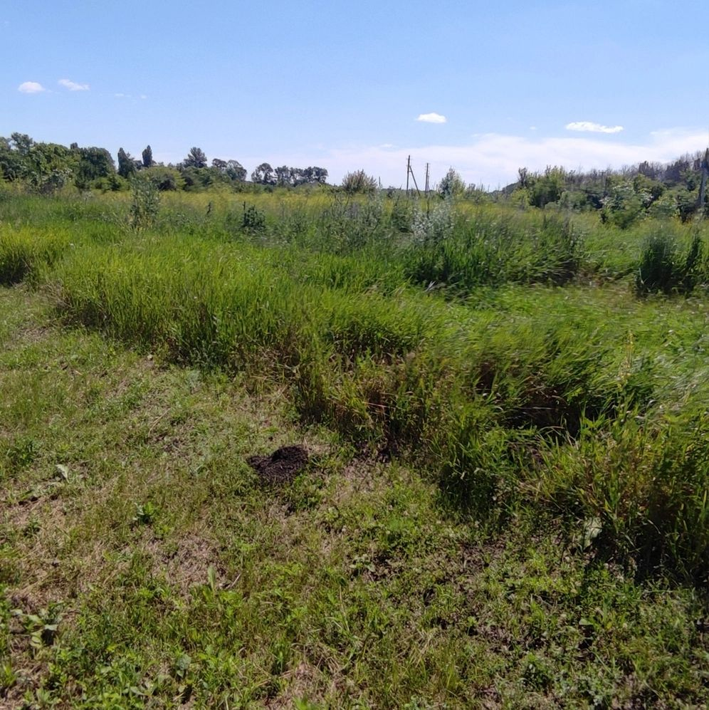
Ситуация «Как есть»
В г. Валуйки постоянно проживает 35 253 человек. В районе Соцгород - около 13 000. Здесь отсутствует общественное пространство с современными детскими и спортивными площадками, парком, зоной отдыха, парковками, тротуарными дорожками и велодорожками с освещением и озеленением. На данный момент имеется старые тротуары и заросшие порослью территория.

Slide 4
Старая сухая посадка и больные плодовые дерев

Slide 5
На имеющемся стадионе старое, аварийное ограждение. Нет освещения и трибун.

Slide 6
По улице Соколова подход к стадиону имеется аварийный мост и старый тротуар.

Slide 7
На пустыре по улице Соколова имеется не востребованная детская площадка.

Slide 8
По улице Щорса не оборудована территория для сбора ТБО

Slide 9
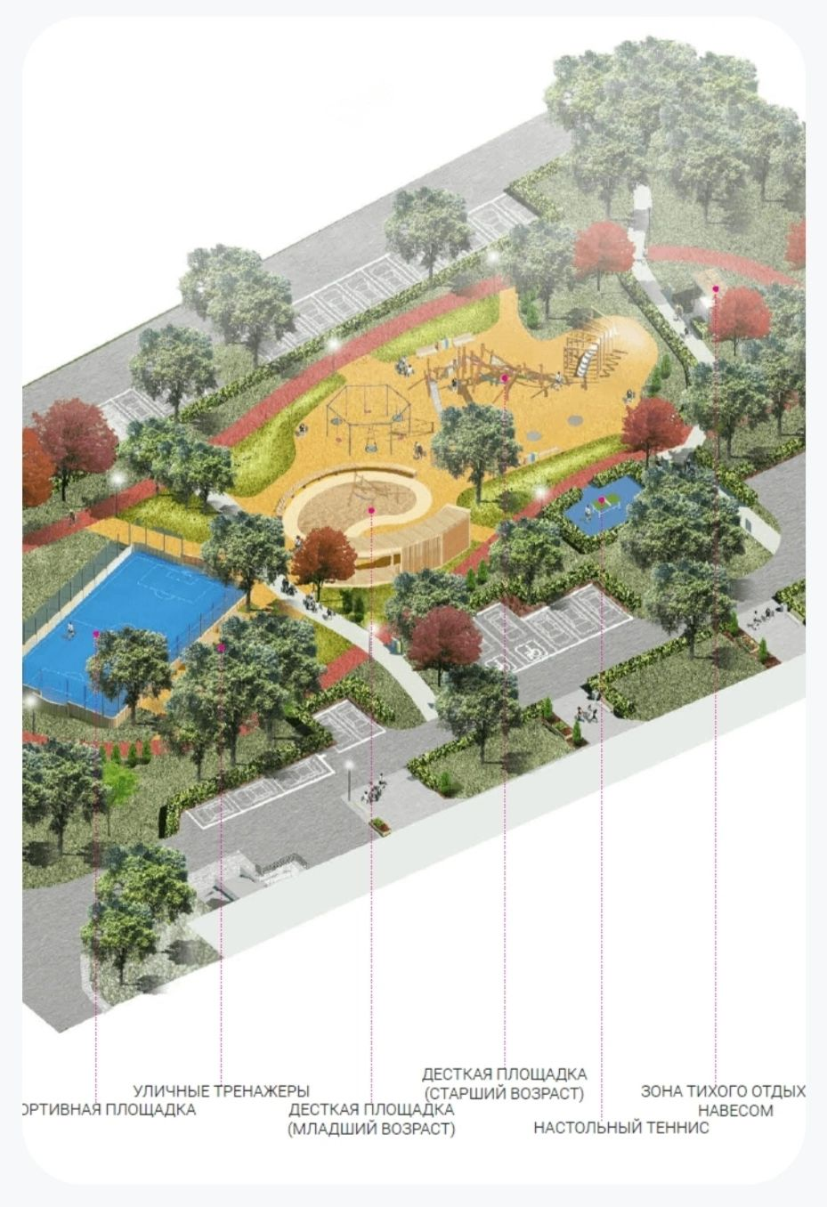
Ситуация «Как будет»
Будет обустроено общественное пространство с современными детскими и спортивными площадками, парком, зоной отдыха, парковками, пешеходными дорожками, велодорожками, освещением и озеленением.

Slide 10
Будут проложены новые тротуары с выделенными дорожками для велосипедистов. Детские горки, турники, скамейки. Новые газоны и клумбы.

Slide 11
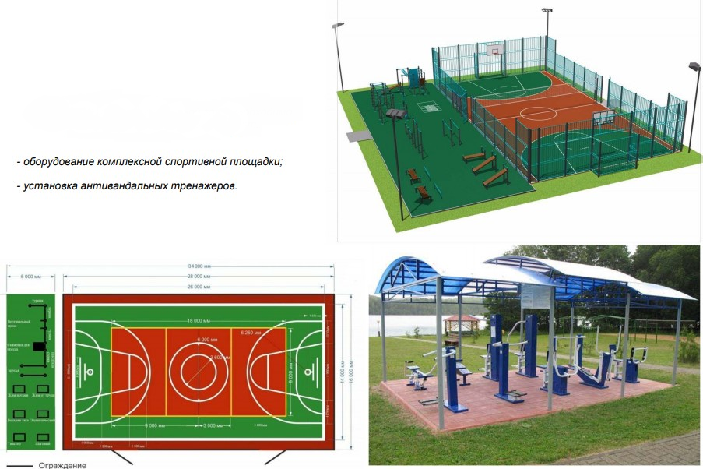
Стадион для мини-футбола, баскетбола и волейбола.

Slide 12
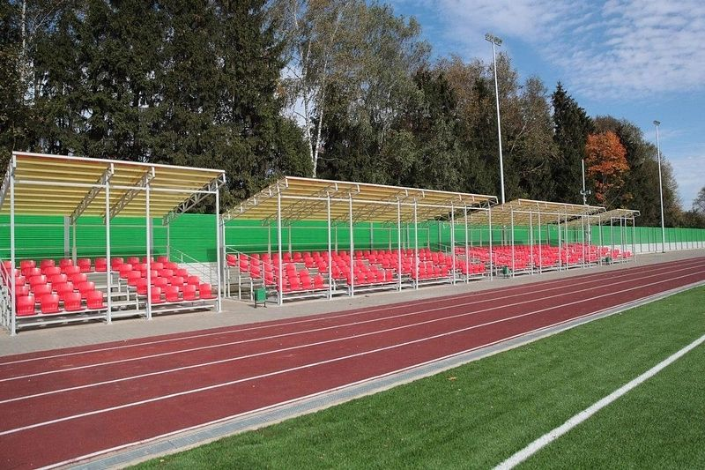
На прилегающей территории к парку стадиона, появятся крытые трибуны и освещение.

Slide 13
Появится точечный фонтан и беседки.

Slide 14
Беседки для отдыха с мангальными зонами.

Slide 15
СПАСИБО ЗА ВНИМАНИЕ!

